Slide 1
해시맵
알고리즘마스터

Slide 2
1. 해시맵
일반 배열에 데이터를 저장할 경우, 특정 데이터를 조회할 때 O(N)의 시간복잡도를 가진다.
N이 작다면 성능에 큰 영향을 미치지 않지만, N이 아주 크다면 성능에 무시 못할 영향을 끼친다.
Array.find(‘tiger’)
……
dog | cat | wolf | rat | bird | tiger | shark | zebra | horse | swan
탐색에 평균 N/2 의 시간이 소요

Slide 3
1. 해시맵
해시맵은 key-value 형태로 구성된 자료구조로,
시간복잡도 O(1) 로 데이터 조회를 수행할 수 있다. (해시 충돌 발생 X 가정)
keys
dog | cat | wolf | rat | bird | tiger | shark | zebra | horse | swan
Hash Function
hashes
00
01
10
11
dog | cat | wolf
rat | bird
tiger | shark
zebra | horse | swan

Slide 4
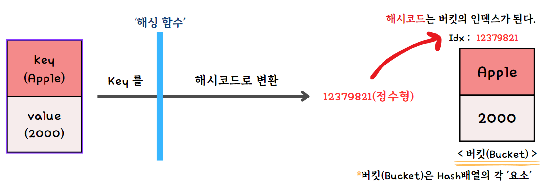
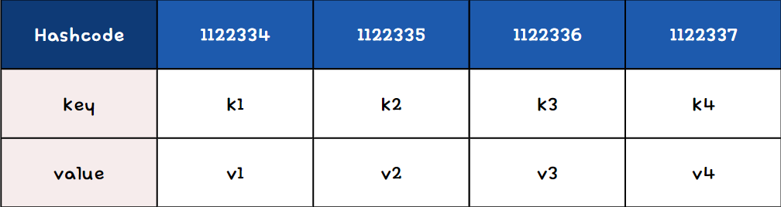
2. 해싱 함수
해시맵의 핵심 원리.
해싱 함수는 key를 input으로 받아 정수값인 해시 코드를 outpu으로 반환하고,
반환된 해시 코드는 Hash 배열의 각 요소인 Bucket의 Index가 된다.
https://velog.io/@cchoijjinyoung/%EC%9E%90%EB%A3%8C%EA%B5%AC%EC%A1%B0-5-HashMap%ED%95%B4%EC%8B%9C%EB%A7%B5%EC%9D%84-%EC%95%8C%EC%95%84%EB%B3%B4%EC%9E%90

Slide 5
3. 해시 충돌
해시의 출력 크기가 아무리 크더라도, 해시 충돌이 발생하지 않는다는 보장은 없다.
서로 다른 키를 해시했을 때 같은 해시값이 나온다면, 충돌이 발생한다.
만약 해시값에 충돌이 발생한다면, 해시맵은 이를 내부적으로 어떻게 처리하는가?

Slide 6
3-1. 체이닝
각 버킷이 linked list로 구현된다.
충돌이 발생하면, 해당 버킷의 linked list에 새로운 키-값 쌍을 추가한다.
간단히 구현이 가능하고 메모리 할당이 동적으로 이루어진다.
Collision 발생
Hash Function

Slide 7
3-2. 오픈 어드레싱 (Open Addressing)
모든 데이터가 해시테이블의 배열 내에 직접 저장된다.
충돌이 발생할 시, 빈 슬롯(버킷)의 위치를 찾아 삽입을 시도한다.
Hash Function

Slide 8
3-2. 오픈 어드레싱 (Open Addressing)
선형 탐사 (Linear Probing)
충돌이 발생하면, 고정된 간격(보통 1)만큼 건너뛰며 위치를 탐색함.
간격=1
간격=2
collision
collision
Hash Function
collision
collision
collision
save
save

Slide 9
3-2. 오픈 어드레싱 (Open Addressing)
2. 이차 탐사 (Quadratic Probing)
선형 탐사와 비슷한 형식이지만
충돌이 발생할 때마다 탐사 간격이 제곱수만큼 증가.
0
collision
1*1=1
Hash Function
collision
2*2=4
save
…
3*3=9

Slide 10
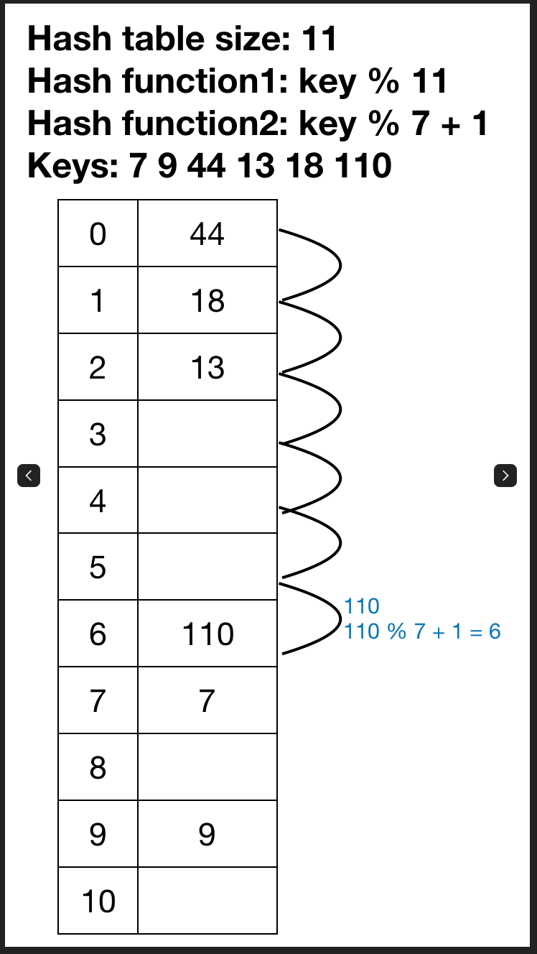
3-2. 오픈 어드레싱 (Open Addressing)
2. 이중 해싱 (Double Hashing)
해시 함수를 두 개 설정해 두고, 충돌이 발생하면
두 번째 해시 함수를 사용하여 저장할 index를 지정함
클러스터링 문제를 상당히 줄일 수 있다는 장점이 있으나
두 개의 해시 함수를 사용하므로 계산 비용이 증가한다는
단점 또한 존재 (미미할 거 같긴 함)
https://jicoding.tistory.com/95

Slide 11
3-3. 재해싱 (Rehashing)
해시 테이블이 가득 차거나 충돌이 발생할 시, 해시 테이블의 크기를 늘리고 (보통 2배)
모든 키-값 쌍을 새로운 해시 테이블의 크기에 맞춰 재삽입하는 방법.
메모리에 대한 오버헤드가 크고 충돌 발생 시마다 재해싱이 발생해 CPU 비용이 크다는 단점이 있으나
장기적으로 보면 해시 충돌 횟수가 줄어드므로 상황에 따라 성능 향상이 있을 수 있다

Slide 12
3-4. 버킷 확장 (Bucket Expansion)
해시 충돌이 발생했을 때 각 버킷의 크기를 동적으로 확장하여,
한 버킷에 여러 키-값 쌍을 저장할 수 있게 하는 방식이다. (체이닝의 아류라고 볼 수 있음)
버킷을 단순한 슬롯이 아닌, 리스트나 트리로 확장할 수 있다.
Collision 발생
[
[
Hash Function
[
[
[
[
[
[
[
[

Slide 13
3-4. 버킷 확장 (Bucket Expansion)
해시 충돌이 발생했을 때 각 버킷의 크기를 동적으로 확장하여,
한 버킷에 여러 키-값 쌍을 저장할 수 있게 하는 방식이다. (체이닝의 아류라고 볼 수 있음)
버킷을 단순한 슬롯이 아닌, 리스트나 트리로 확장할 수 있다.
Collision 발생
[
[
Hash Function
[
[
[
[
[
[
[
[

Slide 14
4. JS에서의 해시맵
Map 클래스 – new Map()
set(<key>, <value>) : void
get(<key>) : <value>
has(<value>) : boolean
delete(<key>) : () => Boolean
keys() : MapIterator<any>
values() : MapIterator<any>
size : number
For 문 응용
for (let [key, value] of map) {}
for (let key of map.keys()) {}
for (let value of map.values()) {}

Slide 15
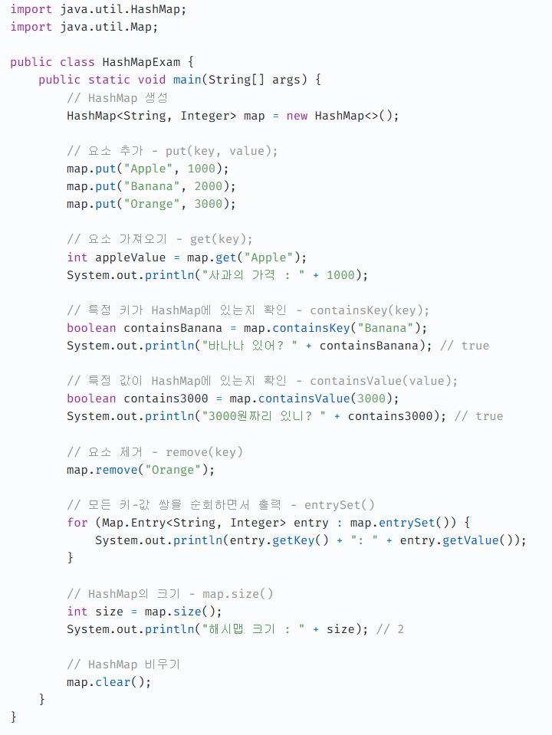
5. Java에서의 해시맵
HashMap 클래스 – new HashMap<>()
put(<key>, <value>) : void
get(<key>) : <value>
remove(<key>) : void
containsKey(<key>) : boolean
containsValue(<value>) : boolean
size() : number

Slide 16
6. 해시맵을 쓰면 좋은 상황?
데이터의 순서가 중요하지 않고, List에서 데이터의 탐색이 자주 일어날 경우
Key를 통해 데이터에 접근하는 것이 용이한 상황일 경우

Slide 17
6. 관련 문제
https://www.acmicpc.net/problem/5568
하
https://www.acmicpc.net/problem/4358
중
https://www.acmicpc.net/problem/1885
상

